Slide 1
শাহরিণা বিণ সুইটি সহকারি শিক্ষক চরমোনাই মাদ্রাসা সরকারি প্রাথমিক বিদ্যালয় বরিশাল সদর, বরিশাল

Slide 2
আজকের
পাঠে
স্বাগতম
শাহরিণা বিণ সুইটি সহকারি শিক্ষক চরমোনাই মাদ্রাসা সরকারি প্রাথমিক বিদ্যালয় বরিশাল সদর, বরিশাল

Slide 3
শাহরিণা বিণ সুইটি
বিষয়: প্রাথমিক বিজ্ঞান
সহকারি শিক্ষক
শ্রেণি: চতুর্থ
চরমোনাই মাদ্রাসা সরকারি প্রাথমিক বিদ্যালয়
বরিশাল সদর,
বরিশাল
অধ্যায়: ২ উদ্ভিদ ও প্রাণী
পাঠ : পরিবেশে উদ্ভিদ
শাহরিণা বিণ সুইটি সহকারি শিক্ষক চরমোনাই মাদ্রাসা সরকারি প্রাথমিক বিদ্যালয় বরিশাল সদর, বরিশাল

Slide 4
শিখনফল
এই পাঠ শেষে শিক্ষার্থীরা-
২.১.১ বিভিন্ন উদ্ভিদ বিভিন্ন পরিবেশে জন্মায় তা বর্ণনা করতে পারবে ।
২.১.৫ বিভিন্ন উদ্ভিদের বিভিন্ন পরিবেশ প্রয়োজন তা বলতে পারবে ।
২.১.৬ বিভিন্ন পরিবেশে যে সকল উদ্ভিদ জন্মে সেগুলো শনাক্ত করতে পারবে।
শাহরিণা বিণ সুইটি সহকারি শিক্ষক চরমোনাই মাদ্রাসা সরকারি প্রাথমিক বিদ্যালয় বরিশাল সদর, বরিশাল

Slide 5
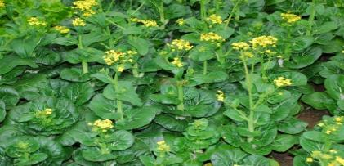
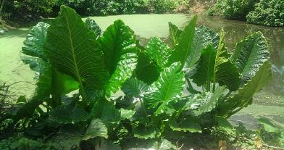
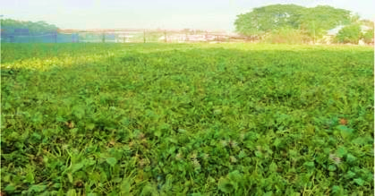
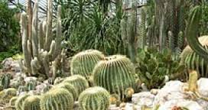
এসো , আমরা কিছু ছবি দেখি
ছবিতে কী দেখতে পাচ্ছ ?
বিভিন্ন ধরনের উদ্ভিদ।
আমাদের চারপাশে এমন অনেক উদ্ভিদ দেখা যায়।
শাহরিণা বিণ সুইটি সহকারি শিক্ষক চরমোনাই মাদ্রাসা সরকারি প্রাথমিক বিদ্যালয় বরিশাল সদর, বরিশাল

Slide 6
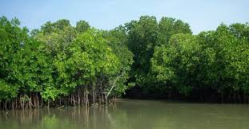
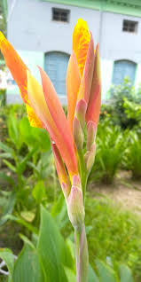
আজকের পাঠ
পরিবেশে উদ্ভিদ
শাহরিণা বিণ সুইটি সহকারি শিক্ষক চরমোনাই মাদ্রাসা সরকারি প্রাথমিক বিদ্যালয় বরিশাল সদর, বরিশাল

Slide 7
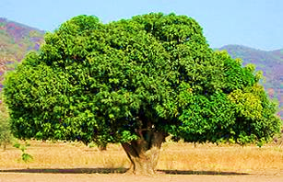
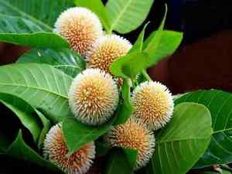
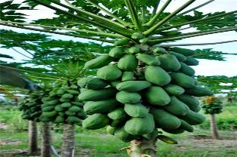
এই উদ্ভিদগুলোর নাম কী ?
আম গাছ, কদম, শাপলা , পেঁপে।
এগুলো কোথায় জন্মে ?
শাপলা পানিতে জন্মে। অন্যগুলো মাটিতে।
উদ্ভিদ বিভিন্ন স্থানে জন্মে।
আজ আমরা শিখব –
পরিবেশের কোথায় উদ্ভিদ জন্মায় ?
শাহরিণা বিণ সুইটি সহকারি শিক্ষক চরমোনাই মাদ্রাসা সরকারি প্রাথমিক বিদ্যালয় বরিশাল সদর, বরিশাল

Slide 8
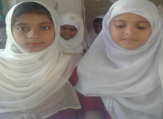
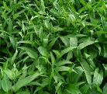
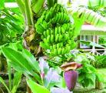
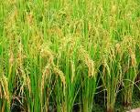
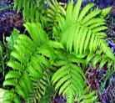
জোড়ায় কাজ
নিচের ছবিগুলো দেখ । নিচের ছকটি খাতায় তুলে পূরণ করো।
শাহরিণা বিণ সুইটি সহকারি শিক্ষক চরমোনাই মাদ্রাসা সরকারি প্রাথমিক বিদ্যালয় বরিশাল সদর, বরিশাল

Slide 9
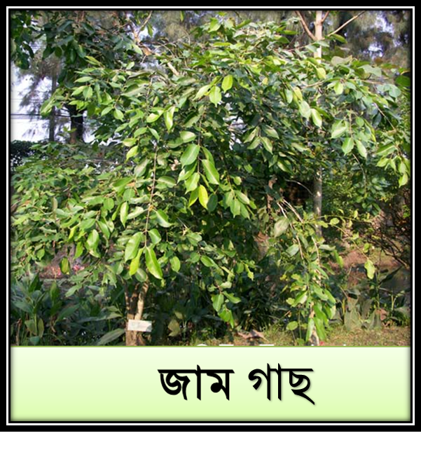
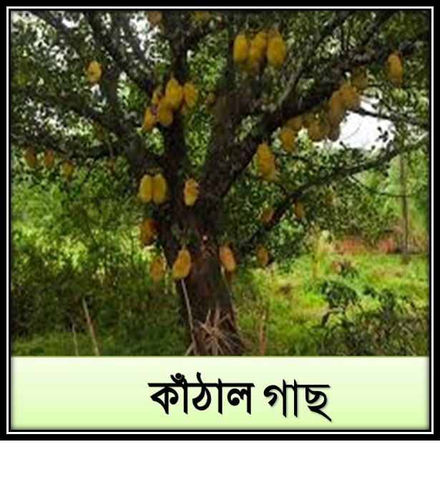
এই উদ্ভিদগুলো কেমন জায়গায় জন্মে ?
এই উদ্ভিদ প্রখর সূর্যের আলোযুক্ত স্থানে জন্মে ।
শাহরিণা বিণ সুইটি সহকারি শিক্ষক চরমোনাই মাদ্রাসা সরকারি প্রাথমিক বিদ্যালয় বরিশাল সদর, বরিশাল

Slide 10
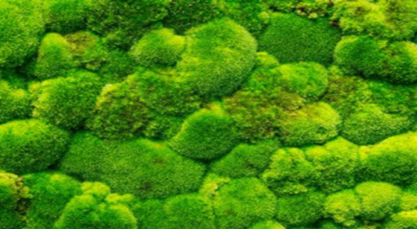
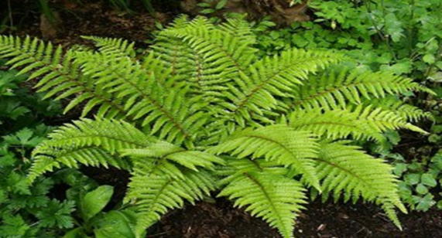
মস
ফার্ণ
এই জাতীয় উদ্ভিদ কোথায় জন্মে ?
মস ও ফার্ণ জাতীয় উদ্ভিদ ছায়াযুক্ত , স্যাঁতস্যাঁতে শীতল স্থানে জন্মে।
শাহরিণা বিণ সুইটি সহকারি শিক্ষক চরমোনাই মাদ্রাসা সরকারি প্রাথমিক বিদ্যালয় বরিশাল সদর, বরিশাল

Slide 11
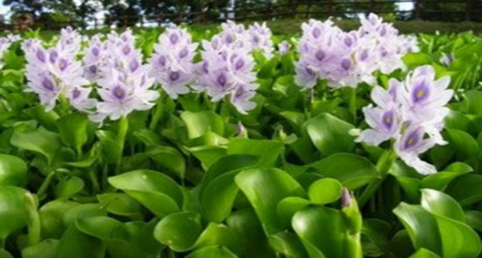
এই উদ্ভিদগুলো কোথায় জন্মে ?
এগুলো পানিতে জন্মে।
পানিতে জন্মে এমন আরো কিছু উদ্ভিদের নাম বল।
জলপদ্ম, কলমি শাক।
শাহরিণা বিণ সুইটি সহকারি শিক্ষক চরমোনাই মাদ্রাসা সরকারি প্রাথমিক বিদ্যালয় বরিশাল সদর, বরিশাল

Slide 12
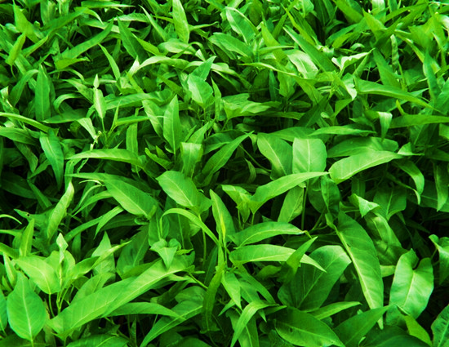
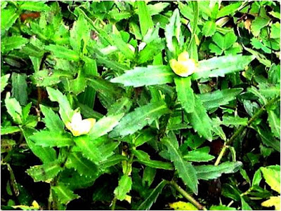
এই উদ্ভিদগুলো কোথায় দেখেছো?
মাটিতে । আবার পানিতে।
তোমরা ঠিক বলেছো।এই উদ্ভিদগুলো মাটি ও পানি উভয় স্থানে জন্মে ।
শাহরিণা বিণ সুইটি সহকারি শিক্ষক চরমোনাই মাদ্রাসা সরকারি প্রাথমিক বিদ্যালয় বরিশাল সদর, বরিশাল

Slide 13
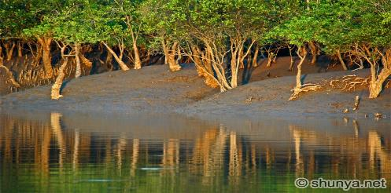
বাংলাদেশের দক্ষিণে একটি বড় বন আছে , তার নাম কী?
সুন্দরবন
সুন্দরবনে কী কী উদ্ভিদ জন্মে ?
সুন্দরী, গরান, কেওড়া।
শাহরিণা বিণ সুইটি সহকারি শিক্ষক চরমোনাই মাদ্রাসা সরকারি প্রাথমিক বিদ্যালয় বরিশাল সদর, বরিশাল

Slide 14
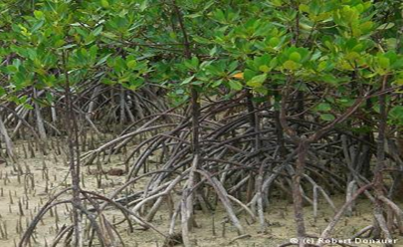
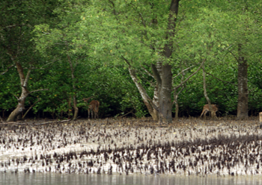
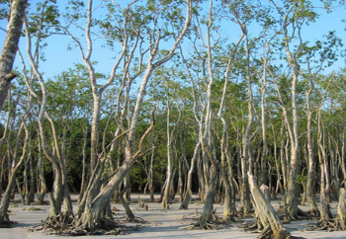
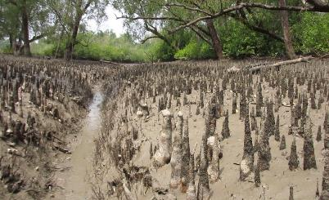
ছবিগুলো দেখো
এই উদ্ভিদগুলো সুন্দরবনে জন্মে। এরা অন্যান্য উদ্ভিদ থেকে আলাদা। এদের শ্বাসমূল থাকে।
শ্বাসমূল
শাহরিণা বিণ সুইটি সহকারি শিক্ষক চরমোনাই মাদ্রাসা সরকারি প্রাথমিক বিদ্যালয় বরিশাল সদর, বরিশাল

Slide 15
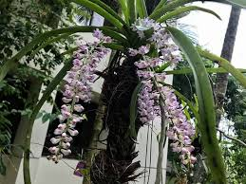
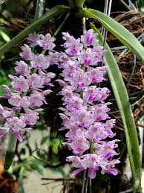
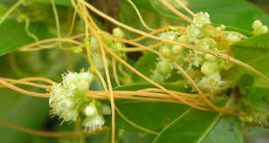
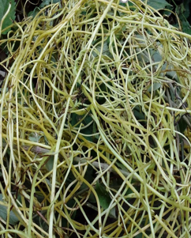
এই উদ্ভিদগুলোর নাম স্বর্ণলতা ও রাস্না। এরা অন্য কোনো বড় উদ্ভিদের উপর জন্মে।
তোমরা দেখতে পেলে উদ্ভিদ বিভিন্ন স্থানে জন্মে। উদ্ভিদ যে স্থানে জন্মে সেই স্থানকে উদ্ভিদের আবাসস্থল বলে।
শাহরিণা বিণ সুইটি সহকারি শিক্ষক চরমোনাই মাদ্রাসা সরকারি প্রাথমিক বিদ্যালয় বরিশাল সদর, বরিশাল

Slide 16
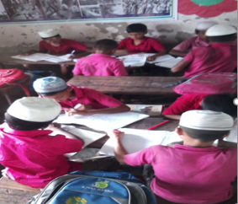
দলীয় কাজ
খাতায় নিচের ছকের মতো একটি ছক তৈরি করে ছকটি পূরণ কর।
উদ্ভিদের নাম | আবাসস্থলের নাম
আম গাছ
মস
কচুরিপনা
রাস্না
শাপলা
গোলাপ গাছ
গরান গাছ
শাহরিণা বিণ সুইটি সহকারি শিক্ষক চরমোনাই মাদ্রাসা সরকারি প্রাথমিক বিদ্যালয় বরিশাল সদর, বরিশাল

Slide 17
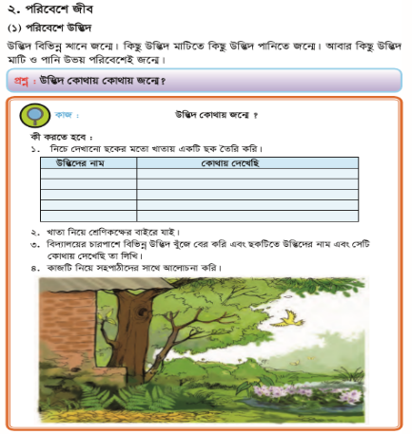
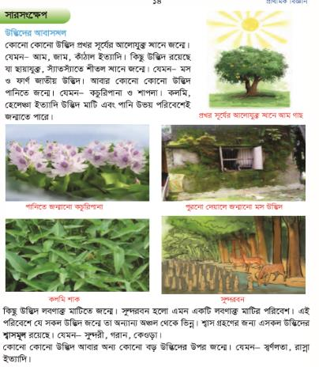
পাঠ্যবইর ১৩ ও ১৪ পৃষ্ঠা খুলে পড়
শাহরিণা বিণ সুইটি সহকারি শিক্ষক চরমোনাই মাদ্রাসা সরকারি প্রাথমিক বিদ্যালয় বরিশাল সদর, বরিশাল

Slide 18
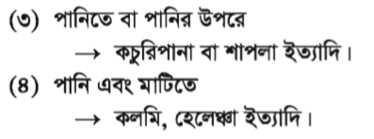
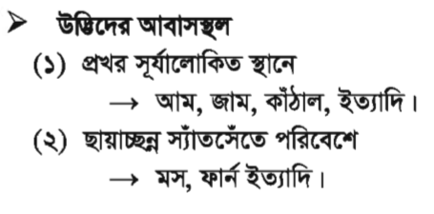
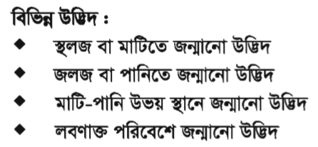
আজকের পাঠের সার সংক্ষেপ আলোচনা
শাহরিণা বিণ সুইটি সহকারি শিক্ষক চরমোনাই মাদ্রাসা সরকারি প্রাথমিক বিদ্যালয় বরিশাল সদর, বরিশাল

Slide 19
মূল্যায়ন
১। উদ্ভিদের আবাসস্থল কী কী ?
২। গরান গাছ কোথায় জন্মে ? এই গাছের ২টি বৈশিষ্ট্য লিখ।
শাহরিণা বিণ সুইটি সহকারি শিক্ষক চরমোনাই মাদ্রাসা সরকারি প্রাথমিক বিদ্যালয় বরিশাল সদর, বরিশাল

Slide 20
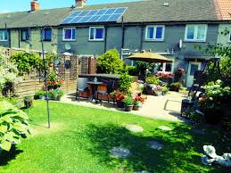
বাড়ির কাজ
মাটিতে জন্মে এমন ১০ টি উদ্ভিদের নাম লিখে আনবে।
শাহরিণা বিণ সুইটি সহকারি শিক্ষক চরমোনাই মাদ্রাসা সরকারি প্রাথমিক বিদ্যালয় বরিশাল সদর, বরিশাল

Slide 21
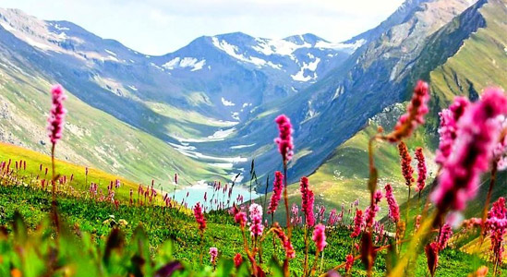
সবাইকে ধন্যবাদ
শাহরিণা বিণ সুইটি সহকারি শিক্ষক চরমোনাই মাদ্রাসা সরকারি প্রাথমিক বিদ্যালয় বরিশাল সদর, বরিশাল

